Slide 1
Enhance "XBlock: Code Editor": Προσθήκη online εκτέλεσης
11/6/2015
ΣΑΒΒΑ ΧΡΥΣΤΑΛΛΑ
ΣΚΕΥΗ ΑΝΝΑ

Slide 2
ΣΚΟΠΟΣ ΕΡΓΟΥ
Η συγκεκριμένη βελτίωση αφορά την προσθήκη δυνατότητας online compilation και εκτέλεσης στον editor

Slide 3
ΠΕΡΙΓΡΑΦΗ ΣΥΝΕΙΣΦΟΡΑΣ
Δημιουργήσαμε ένα αρχείο codeeditor.js το οποίο τροποποιήσαμε για να μπορεί ο χρήστης να έχει τη δυνατότητα online compilation.
Επίσης φτιάξαμε ένα αρχείο Html που περιέχει το text area, την επιλογή της γλώσσας προγραμματισμού καθώς και τα labels για την έξοδο του αποτελέσματος.

Slide 4
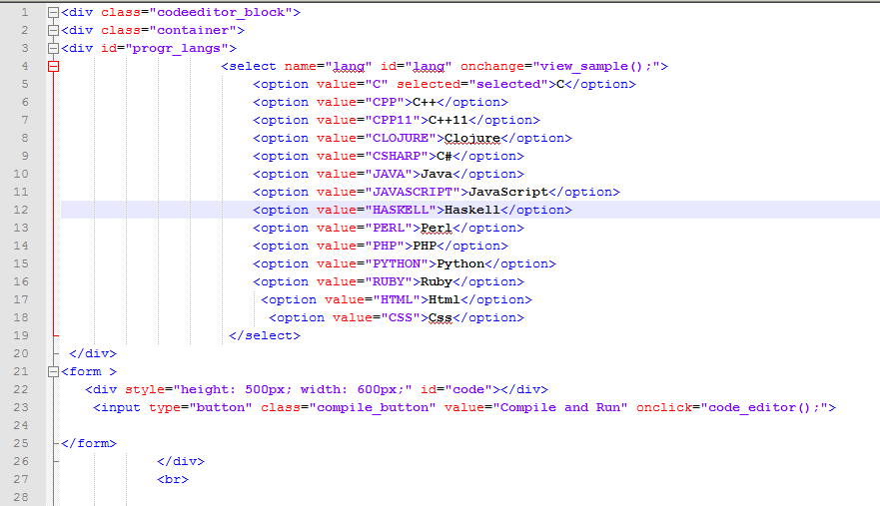
ΑΡΧΕΙΟ codeeditor.html (1)

Slide 5
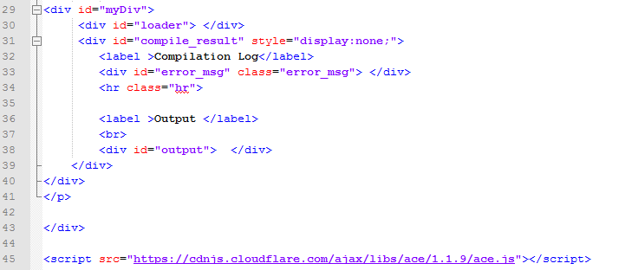
ΑΡΧΕΙΟ codeeditor .html (2)

Slide 6
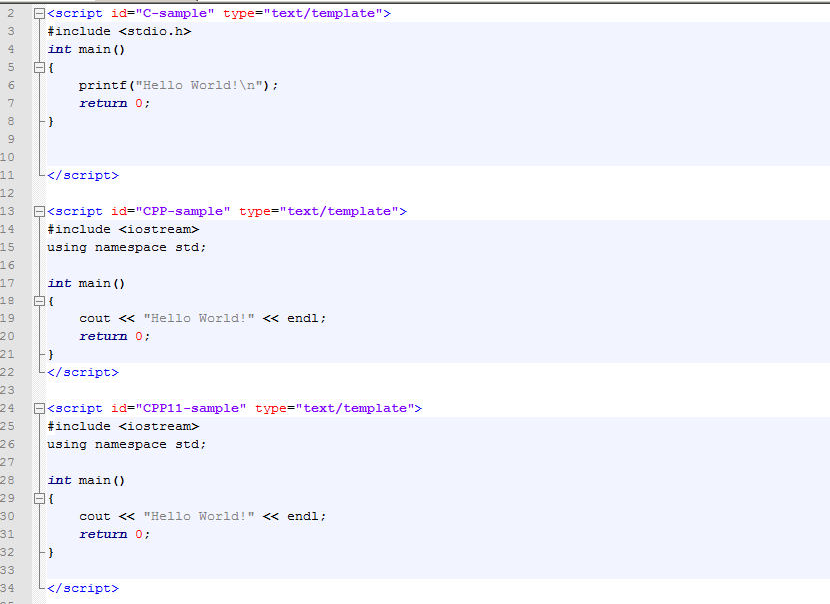
ΑΡΧΕΙΟ sample .html

Slide 7
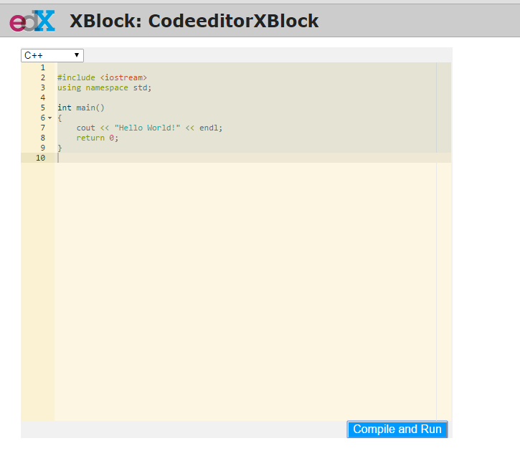
ΑΠΟΤΕΛΕΣΜΑ

Slide 8
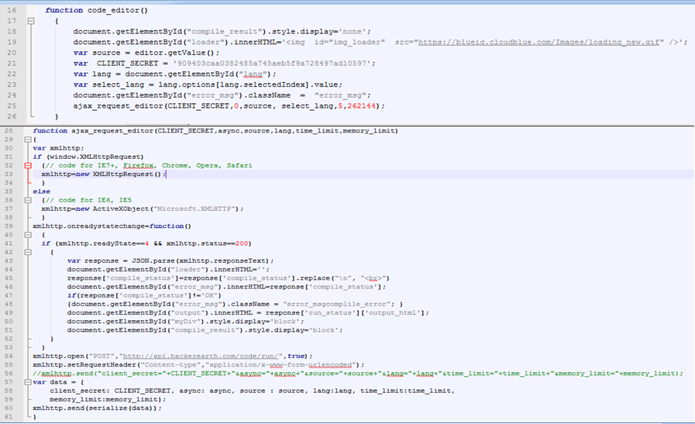
ΑΡΧΕΙΟ codeeditor.js (1)

Slide 9
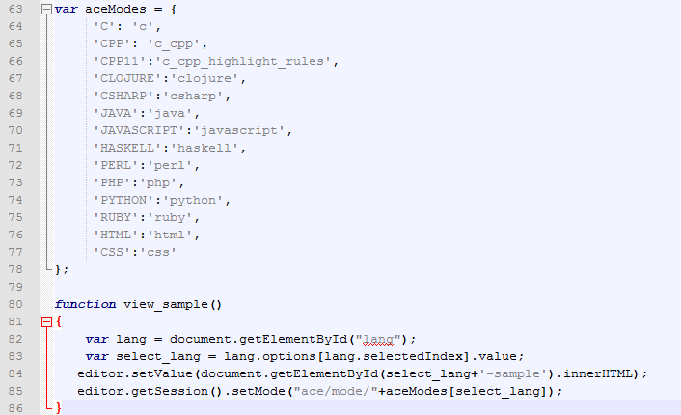
ΑΡΧΕΙΟ codeeditor.js (2)

Slide 10
Πώς λειτουργεί
ο κώδικας γράφεται και γίνεται syntax highlighting με την εξής javascript βιβλιοθήκη: https://cdnjs.cloudflare.com/ajax/libs/ace/1.1.9/ace.js
Όταν ο χρήστης πατήσει complie ο κώδικας αυτός αποστέλλεται στην υπηρεσία code.hackerearth όπου μεταγλωττίζεται και επιστρέφεται το αποτέλεσμα.

Slide 11
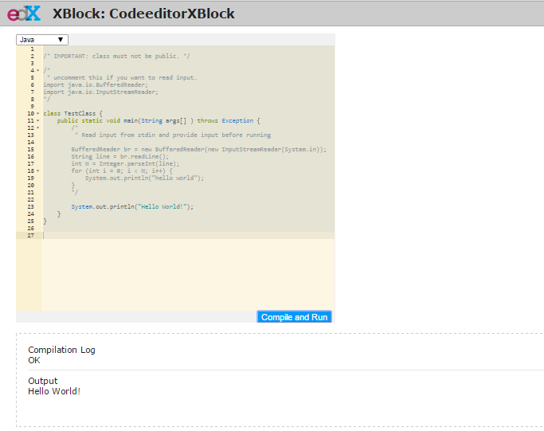
ΠΑΡΑΔΕΙΓΜΑ

Slide 12
ΕΥΧΑΡΙΣΤΟΥΜΕ
Ερωτήσεις;;;

